Slide 1
BİLGİSAYARDA DİZGİ TASARIM
14. HAFTA - Canva programı ile hazır web sitesi hazırlar

Slide 2
Neden Canva ile Web Sitesi?
Kodsuz Tasarım Dünyası: Günümüzde fikirleri hızlıca prototipe dönüştürmek veya mikro siteler (etkinlik, portfolyo, tek sayfalık ürün tanıtımları) açmak için kod yazmak zorunlu değildir.
Hız ve Pratiklik: Grafik tasarım yeteneklerini doğrudan çalışan bir web arayüzüne dönüştürme imkanı sağlar.
Duyarlı (Responsive) Yapı: Tasarlanan siteler bilgisayar, tablet ve mobil cihazlara otomatik olarak uyum sağlar.

Slide 3
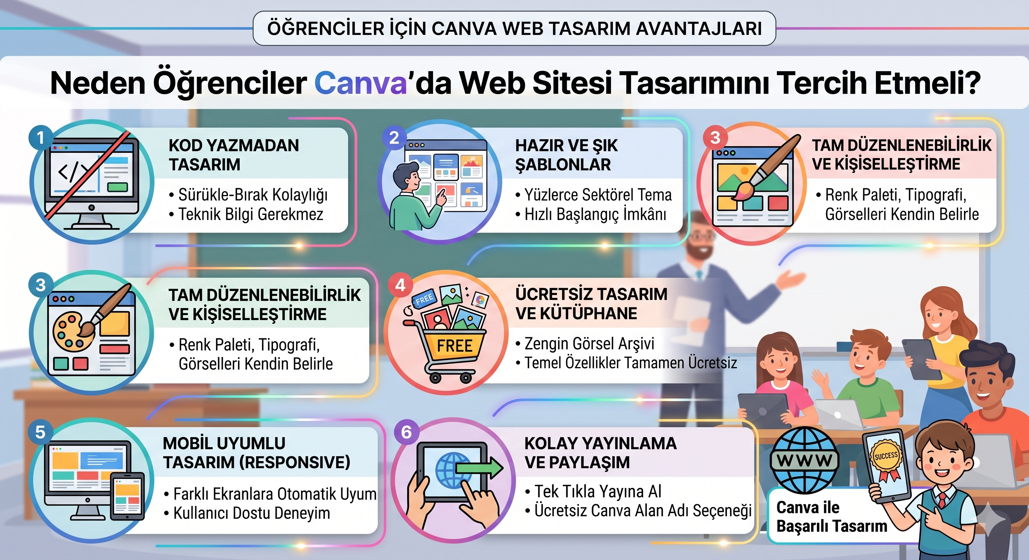

Slide 4
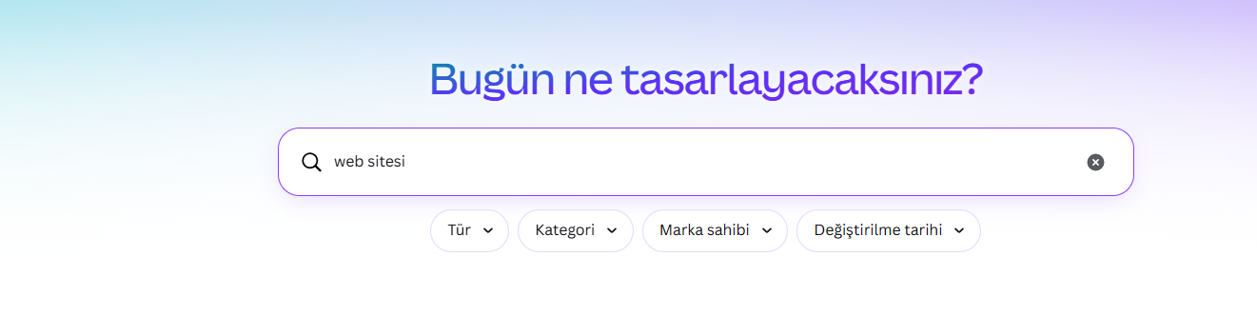
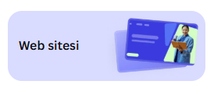
Doğru Şablonu Bulma
Arama Çubuğunu Kullanma: Canva ana sayfasındaki arama çubuğuna doğrudan "Web Sitesi" yazılarak bu kategoriye özel araçların açılması sağlanır.

Slide 5
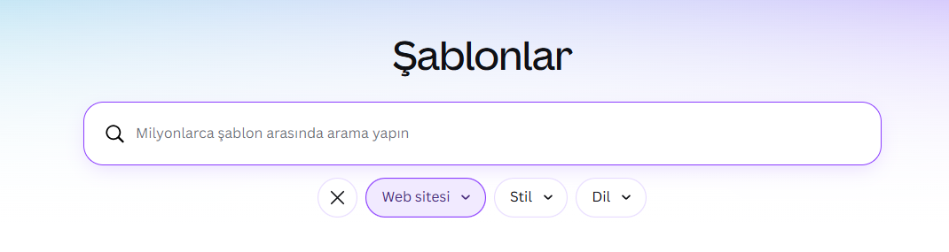
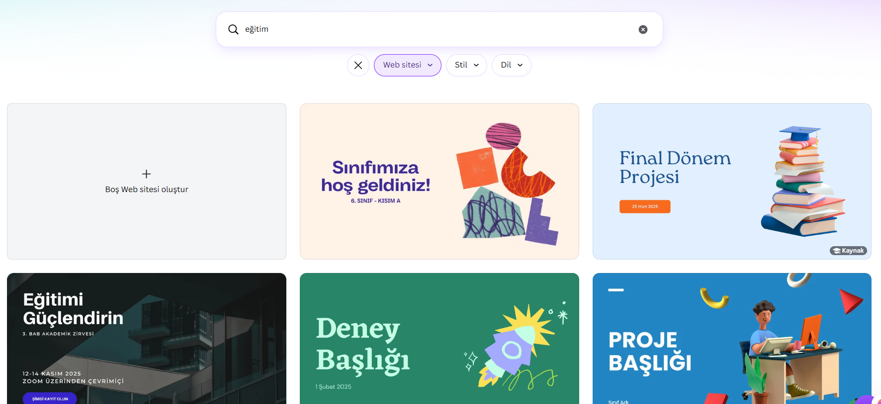
Doğru Şablonu Bulma
Sektörel Seçim: Portfolyo, Eğitim, Restoran, İşletme veya Etkinlik gibi hazır kategorilerden projenin amacına en uygun şablon seçilir.

Slide 6
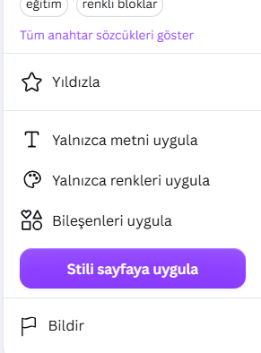
Görsel Düzen
Renk Paleti Kilitleme: Tasarımın tutarlı olması için markaya veya konuya uygun en fazla 3 ana renk belirlenir. Canva’nın "Stiller" menüsünden bu renkler tüm sayfalara tek tıkla uygulanabilir.

Slide 7
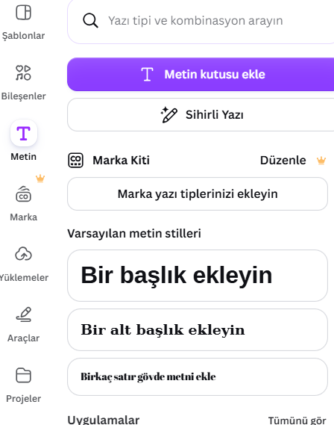

Görsel Düzen
Okunabilir Tipografi: Başlıklar için güçlü, gövde metinleri için ise okumayı yormayan sade font aileleri (örneğin Montserrat, Open Sans) seçilmelidir

Slide 8
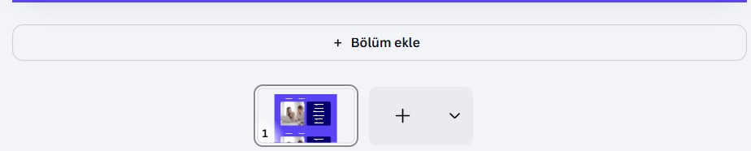
Görsel Düzen
Bölüm Mantığı: Web siteleri yukarıdan aşağıya doğru akan bölümlerden oluşur. Canva'da her yeni "Sayfa", web sitesinde bir alt bölümü veya yeni bir ekranı temsil eder.

Slide 9
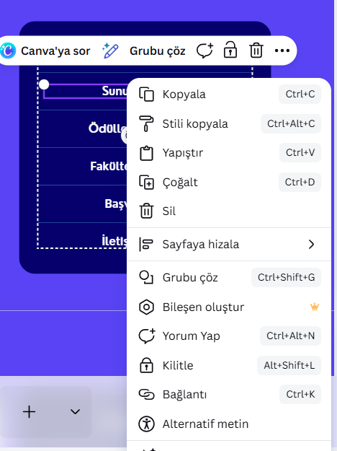
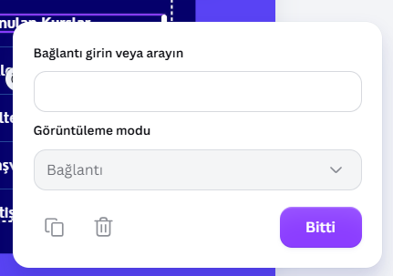
Etkileşim, Bağlantılar ve Menü Yapımı
Menü Oluşturma: Sayfanın en üstüne yerleştirilen metin kutularına (Örn: Hakkımızda, Hizmetler, İletişim) tıklanarak Bağlantı (Ctrl+K) simgesine basılır

Slide 10
Etkileşim, Bağlantılar ve Menü Yapımı
Sayfa İçi Köprü : Bu bağlantılar, site içindeki ilgili sayfa numaralarına/bölümlerine yönlendirilir. Böylece kullanıcı menüye tıkladığında sayfa otomatik olarak aşağı kayar.
Dış Bağlantılar: Sosyal medya ikonlarına veya "Başvur" butonlarına harici web sitelerinin tam URL adresleri eklenir.

Slide 11
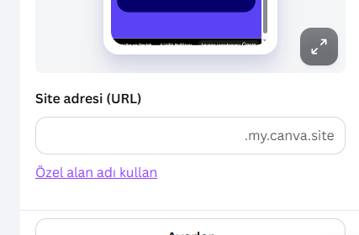
Kontrol ve Yayınlama
Mobil Önizleme: Sağ üstte yer alan "Önizleme" (Göz simgesi) butonuna basılarak sitenin hem masaüstü hem de akıllı telefon ekranlarında nasıl göründüğü tek tek kontrol edilir. Tasarımın mobilde kayıp kaymadığı test edilir.
Web Sitesini Yayınla Butonu: Her şey hazır olduğunda sağ üstteki bu butona tıklanır.
Alan Adı (Domain) Seçimi:
Canva'nın Ücretsiz Alan Adı: kullaniciadi.my.canva.site/site-adi şeklinde ücretsiz yayınlama.
Mevcut Alan Adını Bağlama: Önceden satın alınmış bir domaini
(Örn: [www.alioluk.com](https://www.alioluk.com)) Canva'ya yönlendirme.

Slide 12
Uygulama Ödevi
Her öğrenci Canva üzerinde kendi ilgi alanına veya bölümüne uygun (Örn: "Tıbbi Sekreterlik Portfolyosu", "Kişisel Blog" veya "Hobi Tanıtım Sitesi") en az 3 bölümden (Giriş, Hakkımda, İletişim) oluşan, menü bağlantıları çalışan tek sayfalık modern bir web sitesi tasarlayarak geçici Canva linkini mail olarak gönderecektir.

Slide 13
KAYNAKLAR
https://www.canva.com/tr_tr/help/
Bu belgede yer alan görsellerde yapay zeka araçları kullanılmıştır.

Slide 14

TEŞEKKÜRLER

